Slide 1
Saavutettavuus
Rasmus Julin
Sami Sikkilä
KOTIPIZZA.FI

Slide 2
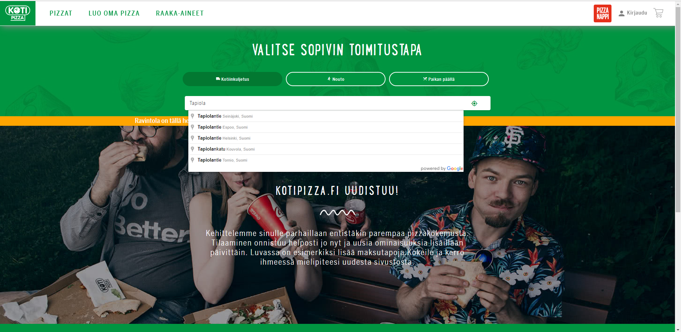
Verkkosivun rakenne
Verkkosivut uudistuneet 2018 lopulla
Värimaailma teeman mukainen
Yksinkertaiset ja suoraviivaiset
Modernit
Modulaariset

Slide 3
Saavutettavuus
Kotipizzan sivut toimivat hyvin erilaisilla päätelaitteilla, esim tabletti ja mobiili.
Sivu skaalautuu hyvin zoomatessa.
Sivulla ei ole välkehtiviä kuvia tai muita ärsykkeitä. (WCAG 2.0 Ohje 2.3)
Tilaaminen ei vaadi tunnuksia tai kirjautumista.
Tilausta on helppo muuttaa, jos tekee virheen kesken tilauksen. (WCAG 2.0 Ohje 3.3)
Tilausjärjestelmä antaa virheviestin, jos toimii väärin. (WCAG 2.0 Ohje 3.3)
Sivun toiminta on ennakoitavaa ja järjestys on hyvä. (WCAG 2.0 Ohje 3.2)

Slide 4

Havaitut puutteet
Teeman mukainen värimaailma on riskivalinta. (WCAG 2.0 Ohje 1.4 ja NKL:n tarkistuslista)
Tekstien fontit pienellä ja vaikeasti havaittavissa taustasta. (WCAG 2.0 Ohje 1.3 ja NKL:n tarkistuslista)
Sivustolla ei pysty edetä selkeästi pelkästään näppäimistöllä. (WCAG 2.0 Ohje 2.1)
Kaikelle sisällölle ei ole tekstivaihtoehtoa. (WCAG 2.0 Ohje 1.1)
HTML ja CSS ei ole täysin validia (WCAG 2.0 Ohje 4.1)

Slide 5
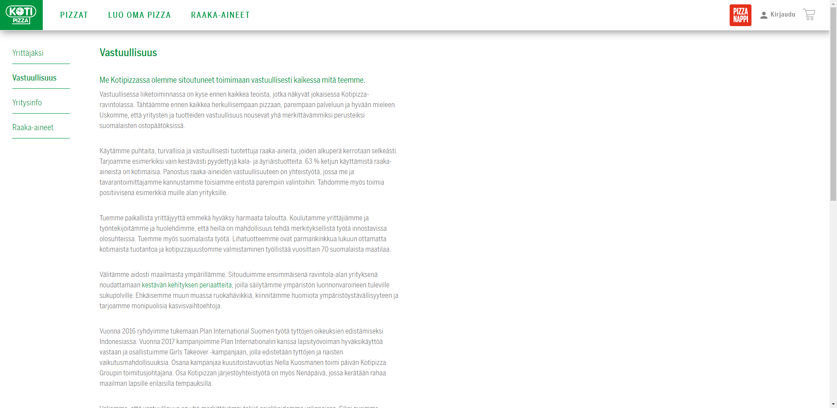

Slide 6
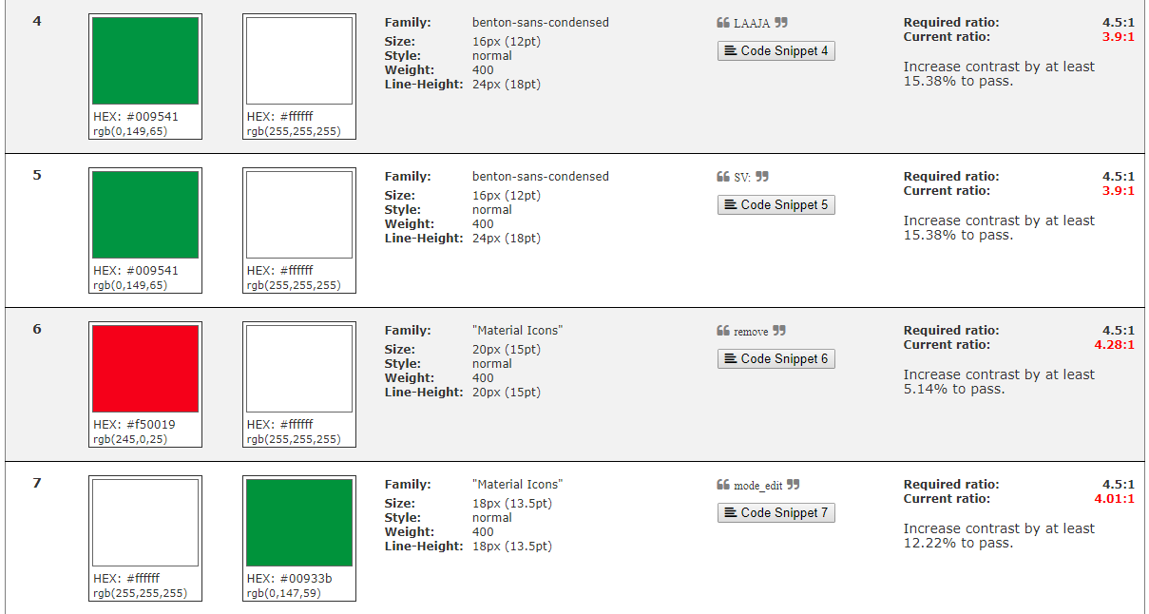

Slide 7
Saavutettavuuden parantaminen
Kontrastien parantaminen
Verkkosivun toiminnot toimimaan myös näppäimistöllä
Sisällölle tekstivaihtoehdot
Esimerkiksi sosiaalisen median linkit on käytettävissä vain kuvina
Hakumahdollisuuden lisääminen
Tällä hetkellä ei voi hakea esimerkiksi tiettyä pizzaa
Aputyökaluja näkörajoitteisille
Pizzojen nimet/täytteet voisi lukea ääneen
Äänihaku mahdollisuus

